Slide 1
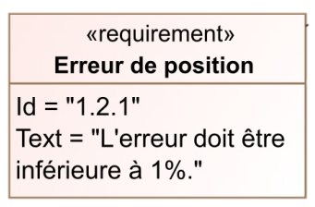
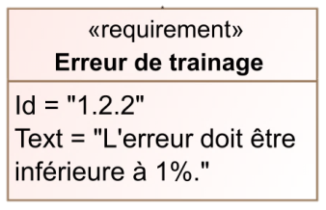
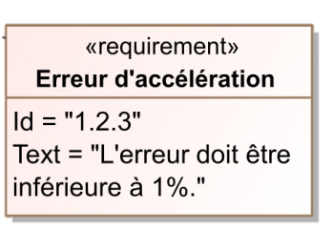
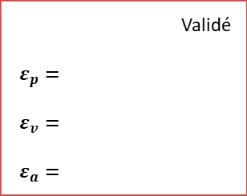
Domaine du client
Domaine de la modélisation
 |  | Validé
$$ε_{p}=$$
$$ε_{v}=$$
$$ε_{a}=$$
Correcteur 1
 |  | Validé
$$ε_{p}=$$
$$ε_{v}=$$
$$ε_{a}=$$
Correcteur 2

Slide 2
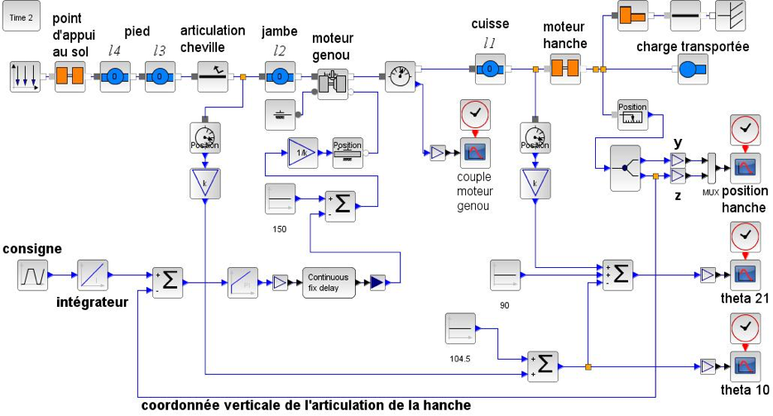

Domaine du client
Domaine de la modélisation
 |  | Validé
$$ε_{p}=$$
$$ε_{v}=$$
$$ε_{a}=$$
Correcteur 1
 |  | Validé
$$ε_{p}=$$
$$ε_{v}=$$
$$ε_{a}=$$
Correcteur 2

Slide 3
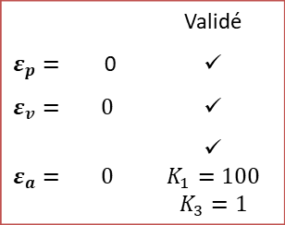

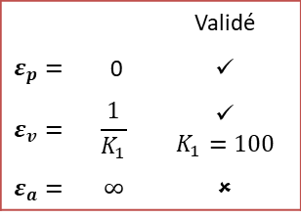
Domaine du client
Domaine de la modélisation
Correcteur 1
 |  | Validé
$$ε_{p}=$$ | 0 | ✓
$$ε_{v}=$$ | $$\frac{1}{K_{1}}$$ | ✓ $K_{1}=100$
$$ε_{a}=$$ | $$∞$$ | ✗
$$C_{Ω}\left(p\right)=K_{2}\left(\frac{Jp+f}{Jp}\right)$$
 |  | Validé
$$ε_{p}=$$ | 0 | ✓
$$ε_{v}=$$ | $$0$$ | ✓
$$ε_{a}=$$ | $$0$$ | ✓ $K_{1}=100$ $$K_{3}=1$$
Correcteur 2
Correcteur par anticipation

Slide 4
Asservissement en position du genou

Slide 5
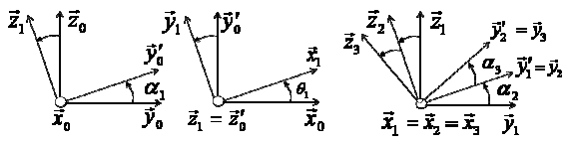





















$$\vec{z_{1}}$$
$$\vec{z_{0}}$$
$$\vec{y_{1}}$$
$$\vec{y_{0}}′$$
$$\vec{z_{3}}$$
$$\vec{z_{2}}$$
$$\vec{z_{1}}$$
$${\vec{y_{2}}}^{′}=\vec{y_{3}}$$
$$\vec{y_{0}}′$$
$$\vec{x_{1}}$$
$$α_{3}$$
$${\vec{y_{1}}}^{′}=\vec{y_{2}}$$
$$α_{1}$$
$$θ_{1}$$
$$α_{2}$$
$$\vec{x_{0}}$$
$$\vec{y_{0}}$$
$$\vec{z_{1}}=\vec{z_{0}}′$$
$$\vec{x_{0}}$$
$$\vec{x_{1}}=\vec{x_{2}}=\vec{x_{3}}$$
$$\vec{y_{1}}$$

Slide 6
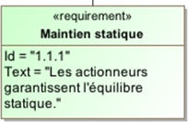
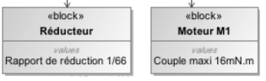
Domaine du client
Domaine de la modélisation
Exigence validée ?
Couple moteur calculé
Marge d’utilisation

Slide 7
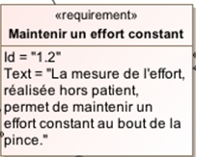
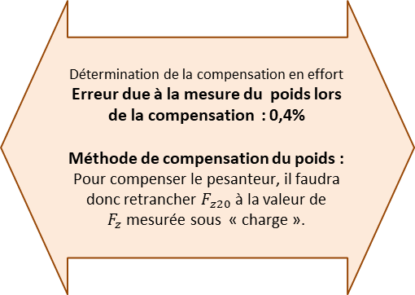
Détermination de la compensation en effort
Erreur due à la mesure du poids lors de la compensation : 0,4%
Méthode de compensation du poids :
Pour compenser le pesanteur, il faudra donc retrancher $F_{z20}$ à la valeur de $F_{z}$mesurée sous « charge ».
Domaine du client
Domaine de la modélisation
Domaine de l’expérimentation
Détermination des lois en effort en utilisant le PFS
Calibration du poids de E.

Slide 8
Détermination de la compensation en effort
Erreur due à la mesure du poids lors de la compensation :
Méthode de compensation du poids :
Domaine du client
Domaine de la modélisation
Domaine de l’expérimentation
Détermination des lois en effort en utilisant le PFS
Calibration du poids de E.

Slide 9

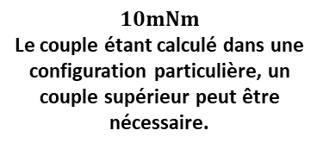
Domaine du client
Domaine de la modélisation
Exigence validée
OUI
Couple moteur calculé
$$\frac{0,4}{66}=6mNm$$
Marge d’utilisation
$$10mNm$$
Le couple étant calculé dans une configuration particulière, un couple supérieur peut être nécessaire.

Slide 10




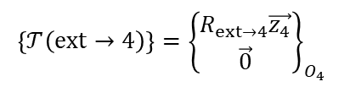




Pesanteur
$$C_{m01}\vec{z_{1}}$$
$$C_{12}\vec{z_{2}}$$
$$C_{23}\vec{z_{3}}$$
$$F_{m34}\vec{z_{4}}$$
$${\left\{𝒯\left(ext→4\right)\right\}=\left\{\begin{aligned}R_{ext→4}\vec{z_{4}} \\ \vec{0}\end{aligned}\right\}}_{O_{4}}$$
0
1
2
3
4
Pivot $\left(O,\vec{z_{1}}\right)$
Pivot $\left(O,\vec{z_{2}}\right)$
Pivot $\left(O,\vec{z_{3}}\right)$
Glissière $\left(O,\vec{z_{3}}\right)$

Slide 11
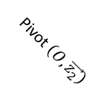
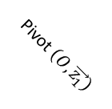
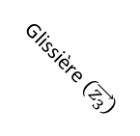
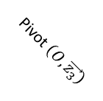
Liaison à définir
0
1
2
3
4
Pivot $\left(O,\vec{z_{1}}\right)$
Pivot $\left(O,\vec{z_{2}}\right)$
Pivot $\left(O,\vec{z_{3}}\right)$
Glissière $\left(\vec{z_{3}}\right)$

